Slide 1

Obrada transakcija kod Oracle sistema za upravljanje bazama podataka

Slide 2
Problemi koji se javljaju pri konkurentnom pristupu bazi podataka
Problem izgubljenog ažuriranja (The lost update problem)
Problem prljavog čitanja (The dirty read problem)
Problem netačnog sumiranja (The incorrect summary problem)
Problem neponovljivog čitanja (The unrepeatable read problem)

Slide 3
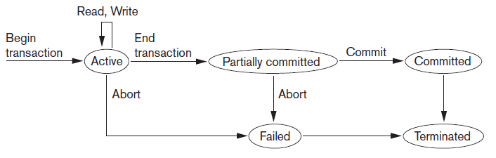
Proces obrade transakcije
Transakcija je atomična celina koja se ili izvršava u potpunosti ili se ne izvršava uopšte
Menadžer oporavka DBMS (komponenta DBMS-a) mora pratiti sledeće operacije:
BEGIN_TRANSACTION
READ ili WRITE
END_TRANSACTION
COMMIT_TRANSACTION
ROLLBACK (ili ABORT)

Slide 4
Planovi izvršenja i vrste planova izvršenja
Plan izvršenja ili istorija (schedule ili history) S skupa n transakcija T1, T2, ..., Tn je uređenje operacija transakcija
Operacije različitih transakcija mogu biti međusobno isprepletane u planu izvršenja S, ali se sve operacije transakcije Ti moraju naći u planu izvršenja S u istom redosledu u kojem se operacije nalaze u transakciji Ti
Za plan izvršenja kaže se da je serijski ukoliko se kod svake transakcije T u planu izvršenja sve operacije transakcije T izvršavaju sekvencijalno jedna za drugom
Plan izvršenja S od n transakcija je serijabilan (serializable) ukoliko je ekvivalentan nekom serijskom planu izvršenja

Slide 5
Ekvivalentnost planova izvršenja
Dva plana su ekvivalentna po konfliktu ako je uređenje bilo koje dve operacije koje se nalaze u konfliktu isto u oba plana izvršenja
Dva plana su ekvivalentna po pogledu ukoliko sve operacije čitanja u transakcijama u oba plana izvršenja vide iste upisane rezultate, odnosno operacije upisa proizvode iste rezultate
Za plan izvršenja S kaže se da je konflikt serijabilan ukoliko je plan izvršenja S konflikt ekvivalentan nekom serijskom planu izvršenja S’
Plan izvršenja je serijabilan po pogledu ukoliko je ekvivalentan po pogledu nekom serijskom planu izvršenja

Slide 6
Deljeni/Ekskluzivni (Shared/Exclusive) ili Read/Write lock
Dvofazno zaključavanje je jedna od glavnih tehnika za upravljanje konkurentnog izvršenja transakcija i zasniva se na konceptu zaključavanja stavki podataka
Lock je posebna promenljiva povezana sa stavkom podataka koja govori da li je ona slobodna za korišćenje u određenim operacijama
Možemo dopustiti svim transakcijama da zajedno pristupaju podatku ukoliko sve one obavljaju operaciju čitanja jer dve ili više operacije čitanja ne prouzrokuju konflikt – Deljeni (Shared) lock
Ako transakcija želi da vrši upis nad podatkom X, moramo da obezbedimo da samo ona u datom trenutku ima pristup kako bi se izbegli mogući konflikti – Ekskluzivni (Exclusive) lock

Slide 7
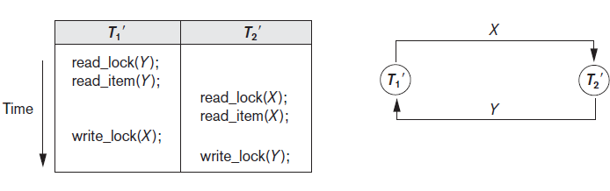
Deadlock-ovi
Deadlock nastaje kada svaka transakcija T u skupu od dve ili više transakcija čeka na neki podatak koji je zaključan od strane druge transakcije T’ iz ovog skupa
Postoje dva načina obrade deadlock-ova:
Prevencija – upotreba protokola koji garantuju da neće doći do deadlock-a (wait-die i wound-wait protokoli)
Detekcija – dopuštamo da se deadlock-ovi jave i tada ih detektujemo i razrešavamo (potreban algoritam za odabir žrtve deadlock-a)

Slide 8
Kontrola konkurentnosti u B+ stablima
Pretrage u indeksu zahtevaju da transakcija pribavi deljene lock-ove počevši od korena stabla pa sve do odgovarajućeg lista koji sadrži traženi podatak. Lock nad unutrašnjim čvorom se može osloboditi odmah nakon što se pribavi lock nad njegovim detetom (jer se nikada ne vraćamo pri traženju)
Prilikom dodavanja moramo pribaviti ekskluzivne lock-ove od korena sve do lista stabla gde se zapis dodaje jer se podelom potomaka pri dodavanju podaci mogu propagirati naviše u stablu. Međutim, ukoliko čvor potomak (kroz koji se proteže put dodavanja zapisa) ima dovoljno slobodnog prostora za dodavanje tako da ne dolazi do njegove podele, možemo da oslobodimo lock-nad trenutnim čvorom

Slide 9
Obrada transakcija kod Oracle baze podataka
Kod Oracle baze transakcija započinje prvom izvršnom SQL naredbom
Izvršne naredbe su naredbe koje generišu poziv ka bazi uključujući DML i DDL naredbe kao i SET TRANSACTION naredbu
Kod Oracle-a čitaoci ne blokiraju pisce i pisci ne blokiraju čitaoce

Slide 10
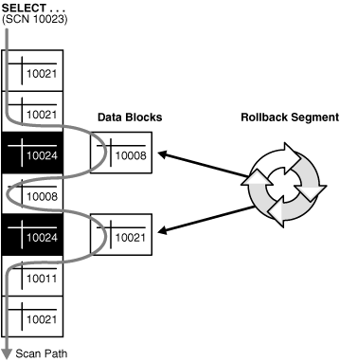
Kontrola konkurentnosti pomoću više verzija podataka
Oracle baza podataka spada u baze podataka sa upravljanjem konkurentnosti pomoću više verzija podataka (multiversioning concurrency control)– u jednom trenutku se mogu naći više verzija istog podatka
Svaka transakcija ima svoj broj promene (SCN - System change number) koji predstavlja logičku vremensku markicu unutar baze podataka

Slide 11
nivoi Izolacije transakcija
Nivo izolacije | Dirty Read | Nonrepeatable Read | Phantom Read
Read uncommited | Da | Da | Da
Read commited | Ne | Da | Da
Repeatable read | Ne | Ne | Ne
Serializable | Ne | Ne | Ne

Slide 12
Nivoi izolacije transakcija kod oracle-a
Oracle baza podataka podržava sledeće nivoe izolacije transakcija:
Read commited – svaki upit u transakciji vidi promene commit-ovane do trenutka kada je on počeo sa izvršenjem. Može doći do konflikta pri upisu i u tom slučaju transakcija čeka da se podatak oslobodi i nakon toga nastavlja sa izvršenjem
Serializable – svaki upit u transakciji vidi promene commit-ovane do trenutka pre početka transakcije. Oracle dozvoljava da serializable transakcija modifikuje zapis (red podataka) jedino ako su sve izmene nad tim zapisom commit-ovane pre početka njenog izvršenja, u suprotnom prijavljuje ORA-08177 grešku
Read-Only – sličan je serializable izolacionom nivou osim što ne dozvoljava da transakcija izvršava DML naredbe. Nije podložan ORA-08177 greški

Slide 13
Lock-ovi kod Oracle-a
Oracle implementira dve vrste lock-ova: Deljeni (Shared) lock i ekskluzivni (Exclusive) lock
Vrsite automatskih lock-ova:
DML lock-ovi koji štite podatke. Ove spadaju lock reda (row lock) i tabele (table lock)
DDL lock-ovi koji štite strukturu šeme podataka
System lock-ovi koji štite internu strukturu baze
Oracle obavlja konverziju lock-ova po potrebi
Oracle nikada ne vrši eskalaciju lock-ova na veći nivo granularnosti jer oni mogu dovesti do pojave deadlock-a i na taj način obezbeđuje najveću moguću konkurentnost

Slide 14
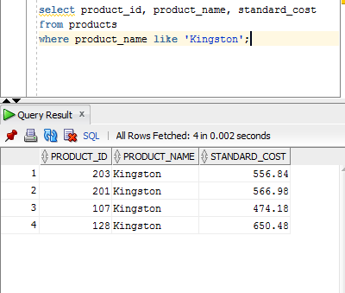
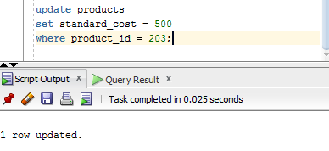
Primer izvršenja transakcije sa READ commited izolacionim nivoom

Slide 15
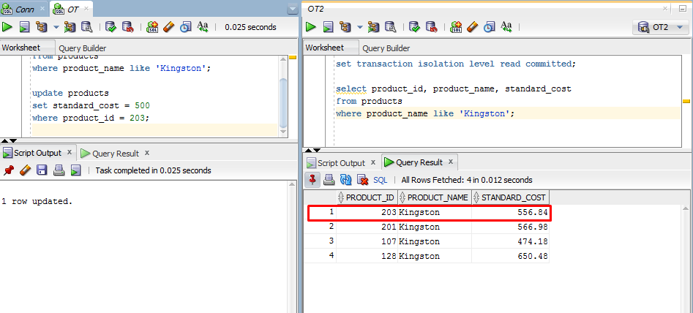
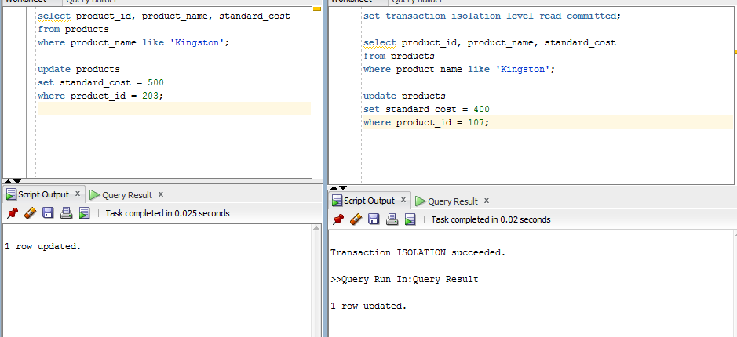
Primer izvršenja transakcije sa READ commited izolacionim nivoom

Slide 16
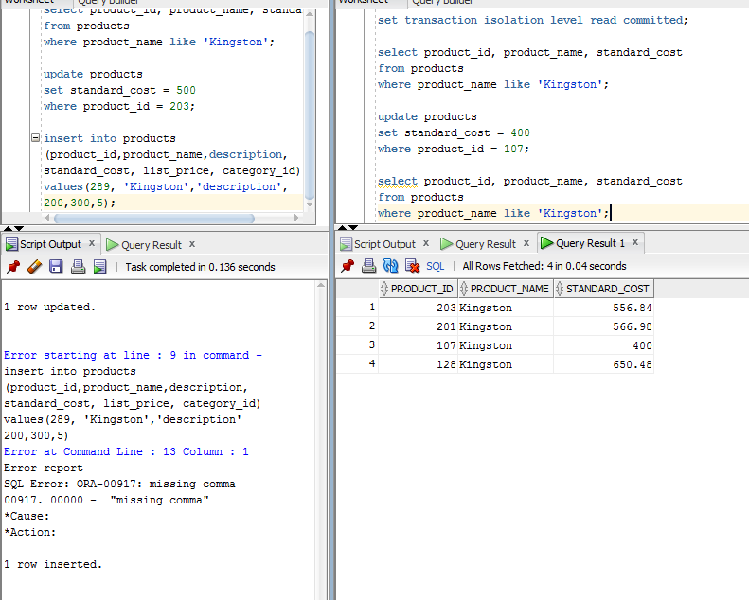
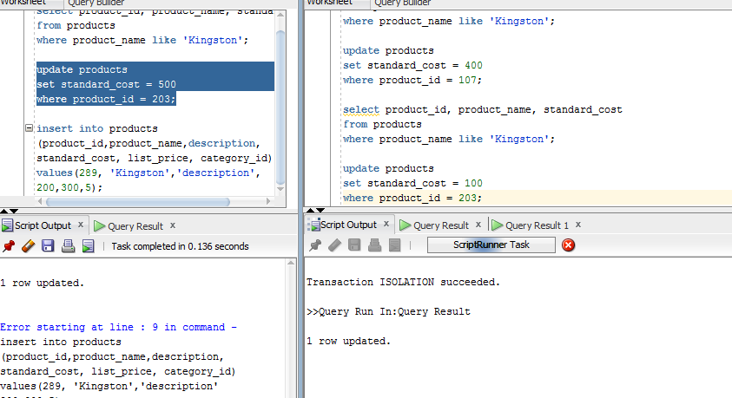
Primer izvršenja transakcije sa READ commited izolacionim nivoom

Slide 17
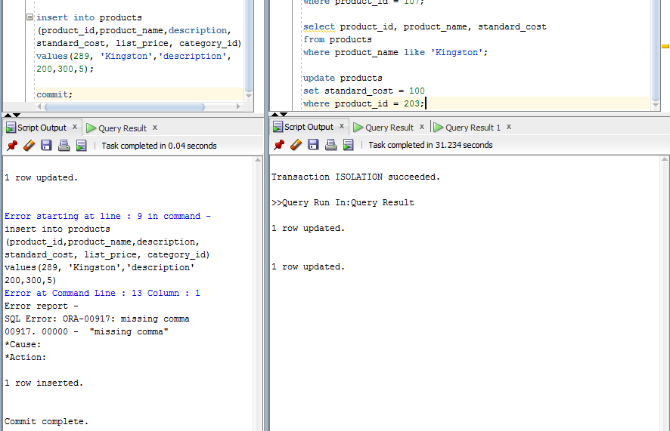
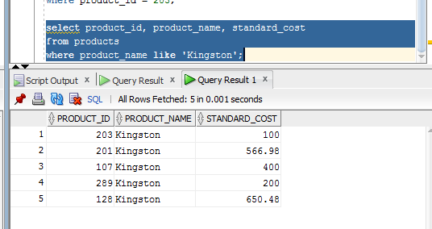
Primer izvršenja transakcije sa READ commited izolacionim nivoom

Slide 18
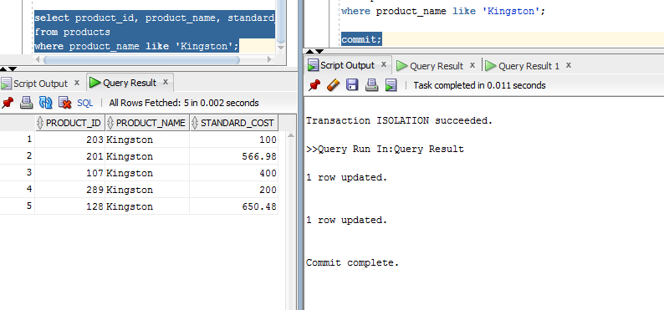
Primer izvršenja transakcije sa READ commited izolacionim nivoom

Slide 19
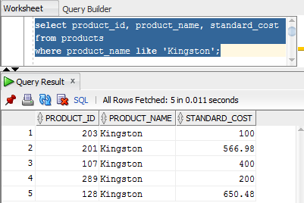
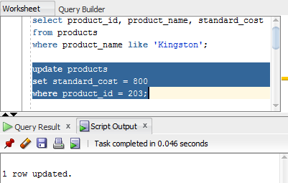
Primer izvršenja transakcije sa serializable izolacionim nivoom

Slide 20
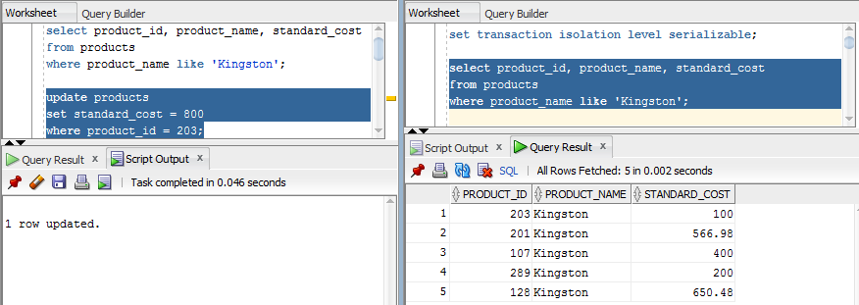
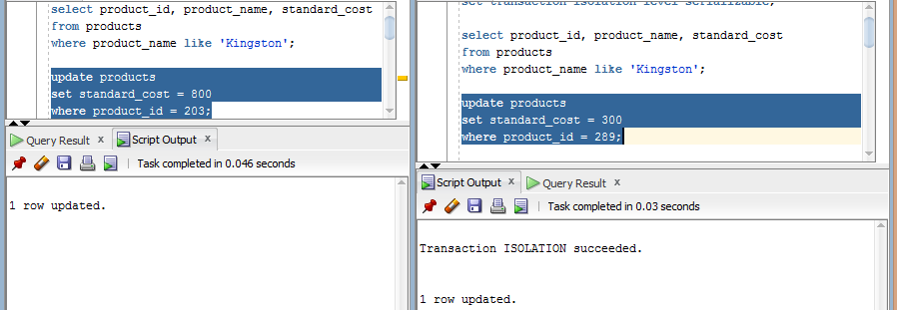
Primer izvršenja transakcije sa serializable izolacionim nivoom

Slide 21
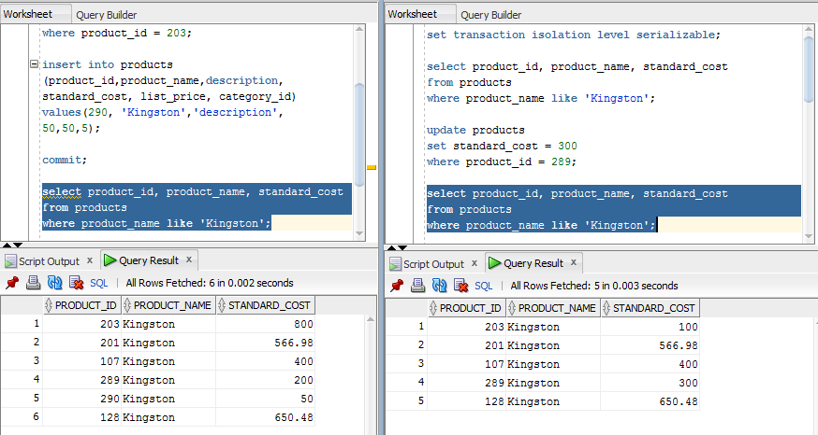
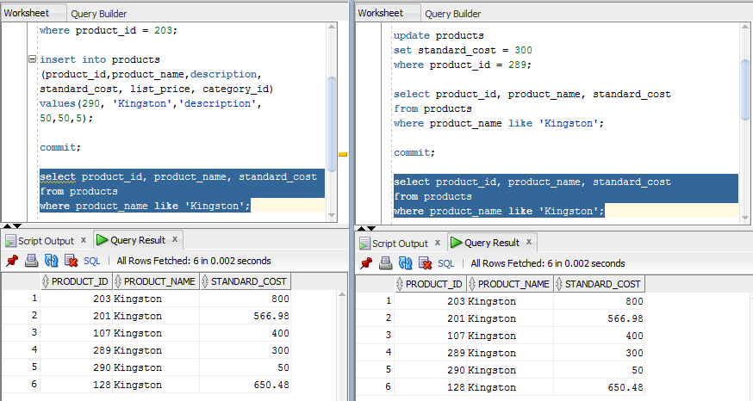
Primer izvršenja transakcije sa serializable izolacionim nivoom

Slide 22
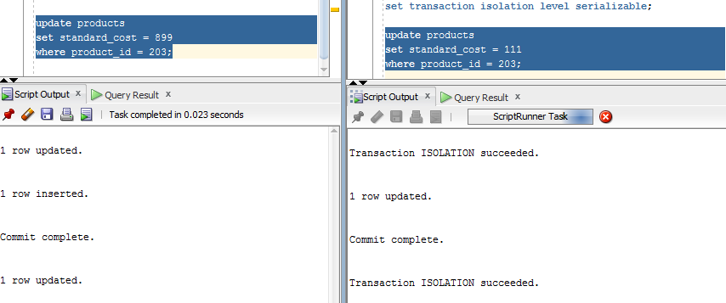
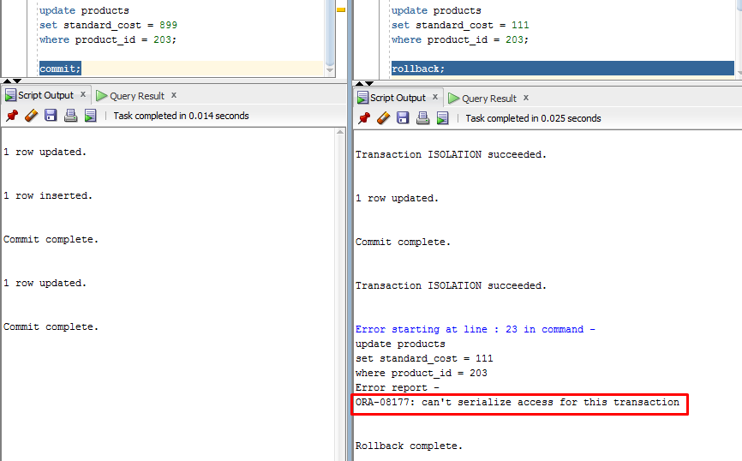
Primer izvršenja transakcije sa serializable izolacionim nivoom

Slide 23
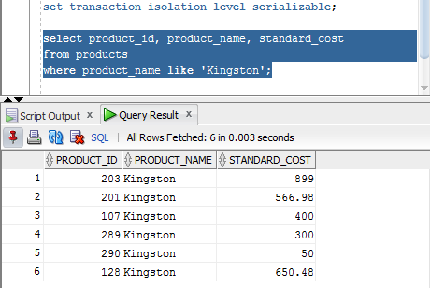
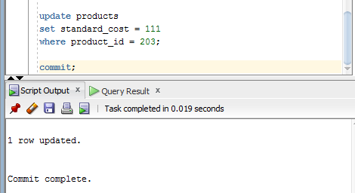
Primer izvršenja transakcije sa serializable izolacionim nivoom

Slide 24

Hvala na pažnji!

